Slide 1
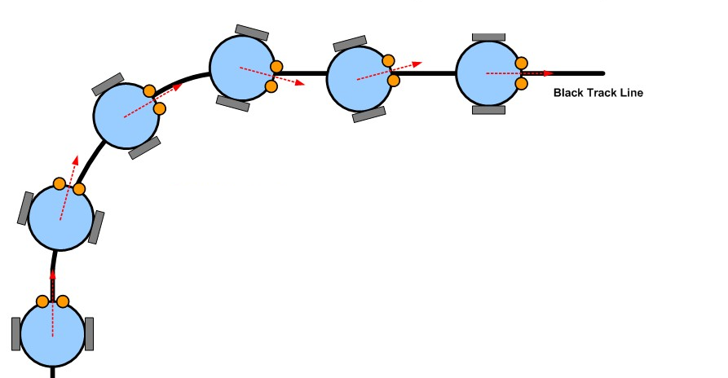
ESP32-CAMERA
LINE FOLLOWER

Slide 2
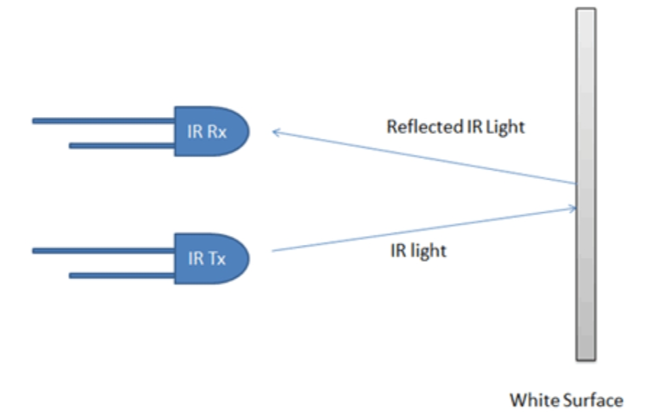
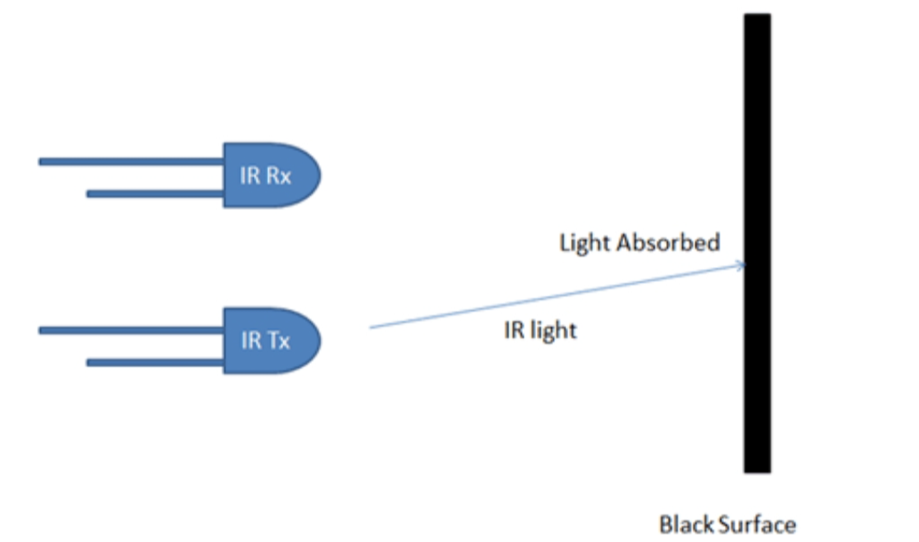
การทำงานของหุ่นยนต์เดินตามเส้น
ในสภาวะการทำงานปกติพื้นเเป็นสีขาว ตัวรับ Receiver จะสามารถรับสัญญาณแสงจากตัวส่ง Emitter ได้ตลอดเวลา เนื่องจากลำแสงสะท้อนกลับมาได้จะแสดงค่า เป็น 0
และ เมื่อพื้นเป็นสีดำ แสงสะท้อนกลับมาไม่ได้ จึงทำให้ตัวรับ Receiver ไม่สามารถรับลำแสงที่จะสะท้อนกลับมาได้ จะแสดงค่า เป็น 1

Slide 3
การทำงานของหุ่นยนต์เดินตามเส้น
ESP32-Camera ตรวจสอบค่าจาก Sensor จากนั้นสั่งให้มอเตอร์ทำงาน โดย Motor Drive Module L298N ให้เป็นไปตามการส่งค่ามาของ Sensor
Sensor
ESP32-Camera
Motor
Drive
M1
M2
M3
Sensor
M4
โดยสรุป มี 4 เงื่อนไขที่หุ่นยนต์เดินตามเส้น รับค่าจากเซ็นเซอร์ซ้ายและขวา คือ (0 ,0) | (0 ,1) | (1 , 0) | (1 ,1 ) แสดงตามตารางด้านล่าง
อินพุต |  | เอาต์พุต |  |  |  | การเคลื่อนที่ของหุ่นยนต์
เซ็นเซอร์ซ้าย | เซ็นเซอร์ขวา | มอเตอร์ซ้าย M1/M2 |  | มอเตอร์ขวา M3/M4
SensorLEFT | SensorRIGHT | motorPins 13 | motorPins 15 | motorPins 14 | motorPins 2
0 | 0 | 1 | 0 | 1 | 0 | เดินหน้า
0 | 1 | 0 | 1 | 1 | 0 | เลี้ยวซ้าย
1 | 0 | 1 | 0 | 0 | 1 | เลี้ยวขวา
1 | 1 | 0 | 0 | 0 | 0 | หยุด

Slide 4
การทำงานของหุ่นยนต์เดินตามเส้น
1. หุ่นยนต์เดินตามเส้น 2 เซ็นเซอร์นี้ใช้ 2 เซ็นเซอร์อินฟราเรดคือด้านซ้ายและด้านขวา โดยเมื่อเซ็นเซอร์ทั้งด้านซ้ายและด้านขวา ตรวจสอบแล้วเป็นพื้นสีขาว ลำแสง สามารถสะท้อนกลับมาได้ทั้งคู่ ( 0 , 0 ) ให้หุ่นยนต์เคลื่อนที่ไปข้างหน้า
2. หากเซ็นเซอร์ซ้ายมาพบพื้นสีดำ และ เซ็นเซอร์ขวาพบพื้นสีขาว ( 1 , 0 ) ให้หุ่นยนต์เลี้ยวไปทางด้านซ้าย
Black Line
Black Line
Left Sensor
Right Sensor
Left Sensor
Right Sensor
Both sensor on white surface
Moving Forward
Left sensor on black surface
Right sensor on white surface
Turning Left
3.หากเซ็นเซอร์ขวามาพบพื้นสีดำ และ เซ็นเซอร์ซ้ายพบพื้นสีขาว ( 0 , 1 ) ให้หุ่นยนต์เลี้ยวไปทางด้านขวา
4.หากเซ็นเซอร์ทั้งสองมาอยู่บนเส้นสีดำทั้งคู่ ( 1 , 1 ) ให้หุ่นยนต์หยุด
Black Line
Black Line
Left Sensor
Right Sensor
Left Sensor
Right Sensor
Left sensor on white surface
Right sensor on black surface
Both sensor on black surface
Stop
Turning Left

Slide 5
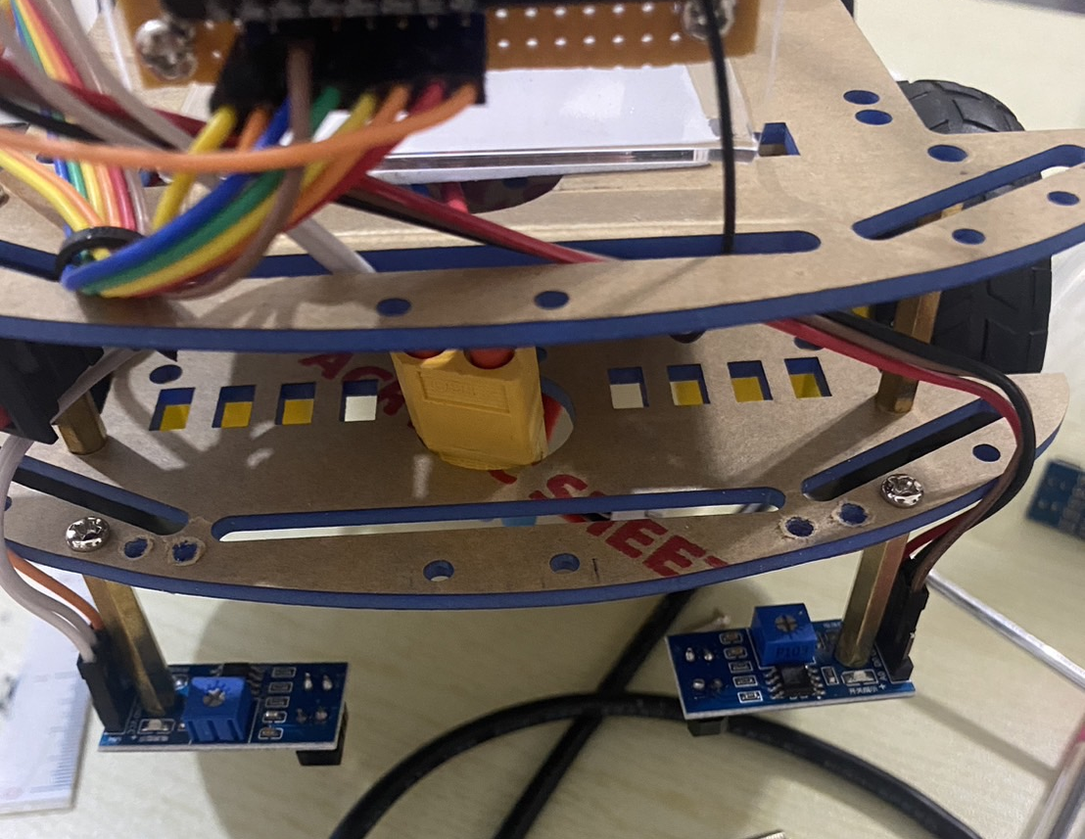
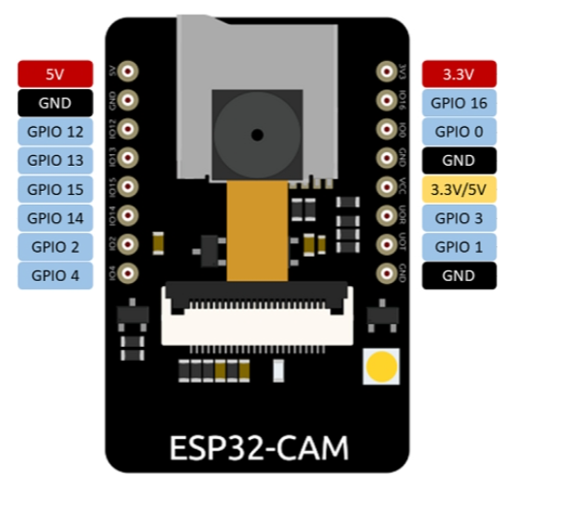
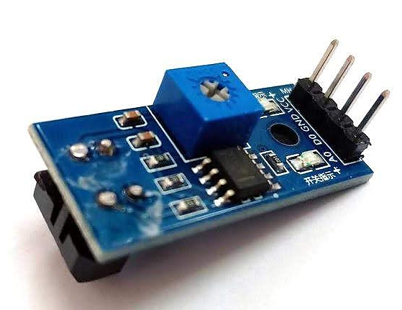
ติดตั้ง Sensor ที่ตำแหน่ง 1 และ 2 โดยตำแหน่งที่ 1 คือ Left Sensor (GPIO 4) และ ตำแหน่งที่ 2 คือ Right Sensor (GPIO 1)
1
2
ESP32-Camera | Right Sensor | Left Sensor
VCC 3.3V | VCC | VCC
GND | GND | GND
GPIO 1/U0T | D0 | -
GPIO 4 | - | D0
Left Sensor
Right Sensor

Slide 6
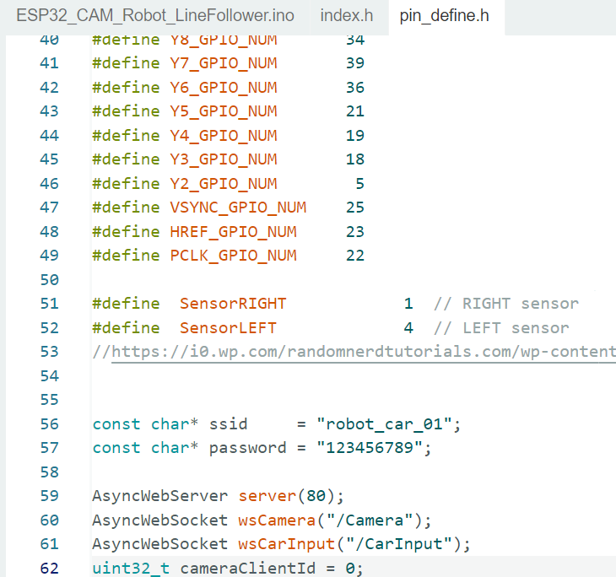
ตั้งค่า Pin สำหรับ Sensor Left / Right
โดยกำหนด Sensor Left เป็น GPIO 4
โดยกำหนด Sensor Right เป็น GPIO 1

Slide 7
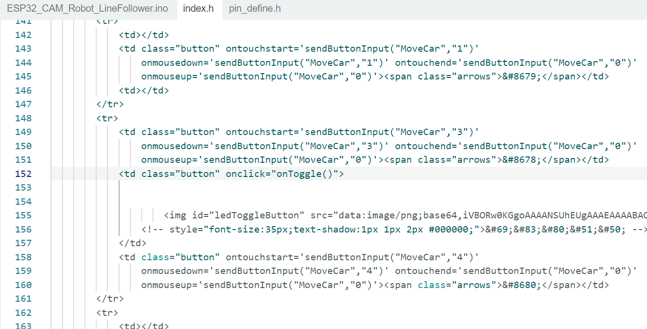
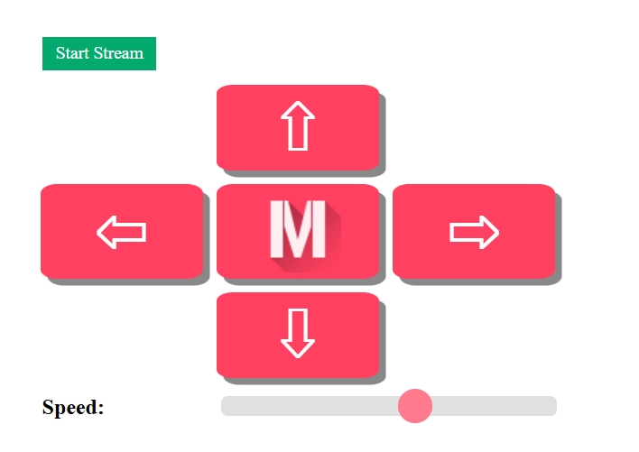
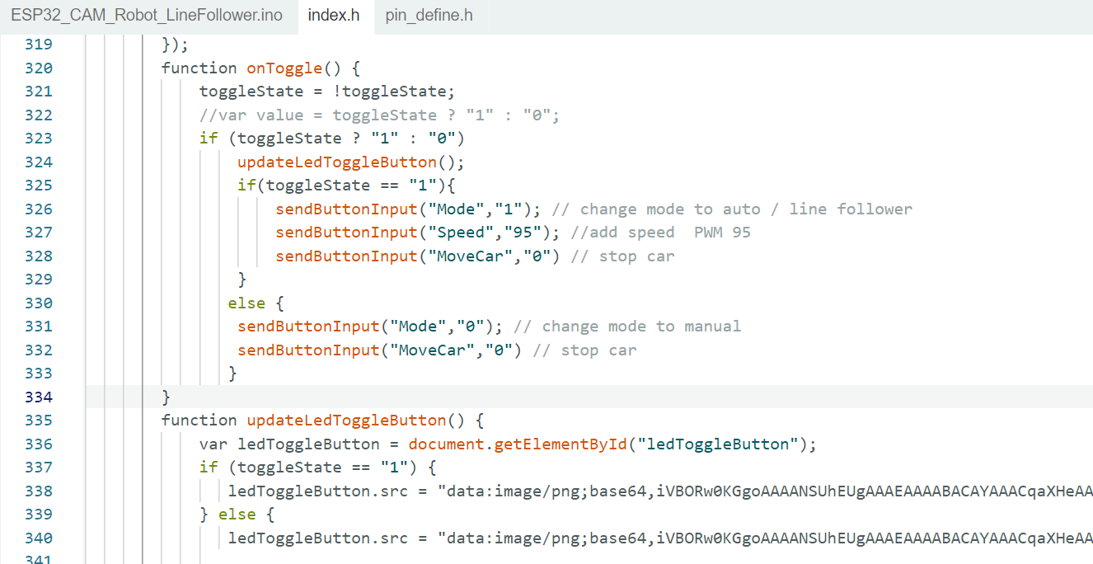
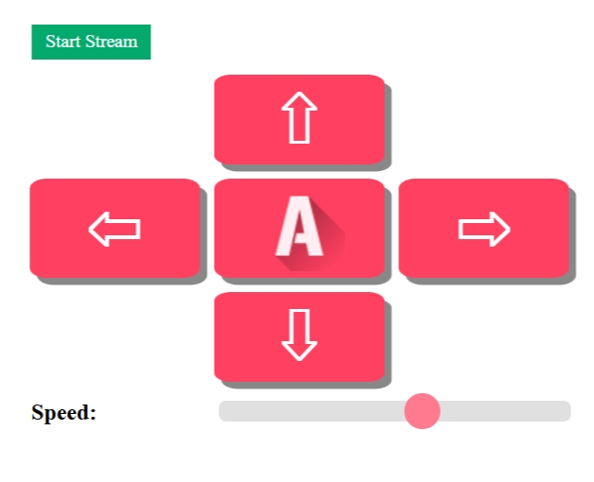
ตั้งค่า Pin สำหรับ Sensor Left / Right
Manual Mode
เพิ่ม Function OnToggle() และ updateLedToggleButton() สำหรับการสลับ mode จาก Manual ไปเป็น Auto
Auto Mode / Line follower Mode

Slide 8
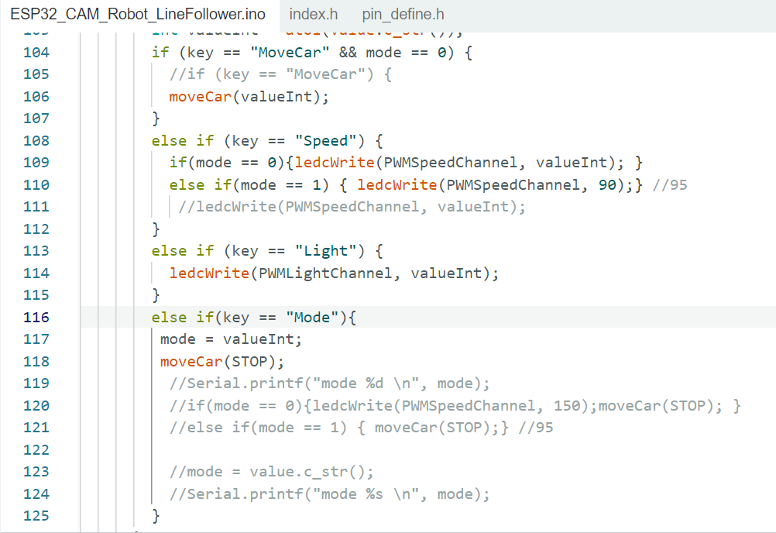
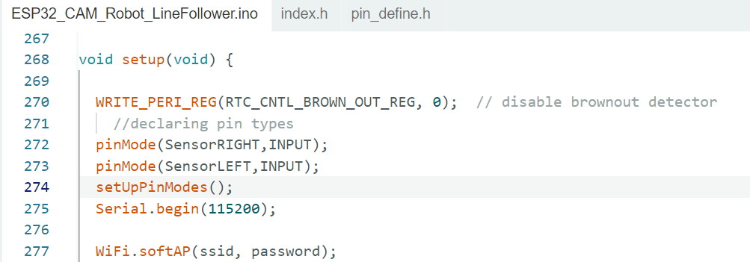
เพิ่ม Key สำหรับตรวจสอบ Mode
ตั้งค่า Sensor Left/Right เป็น Input Mode

Slide 9
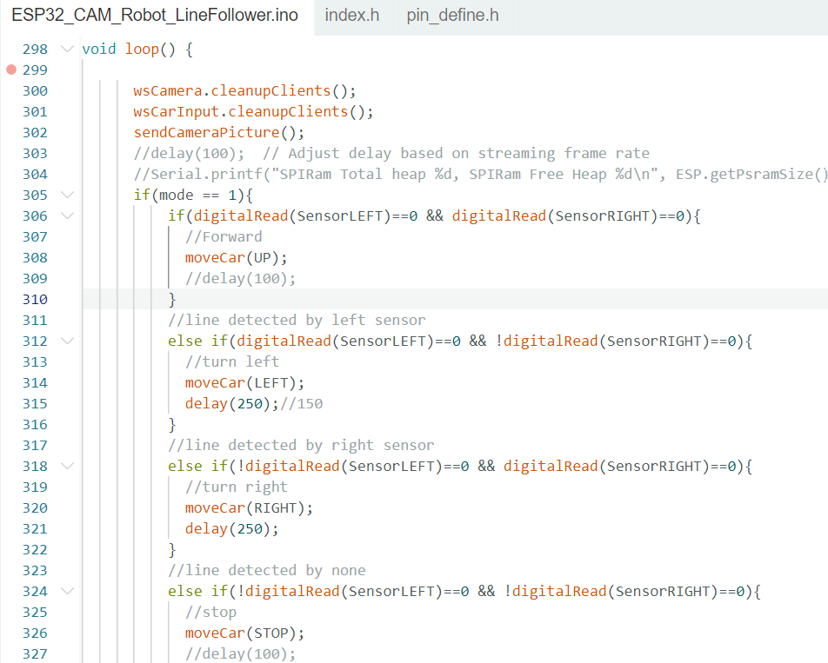
เพิ่มเงื่อนไขเมื่อ Auto Mode / Line follower Mode เมื่อตรวจสอบพบ เงื่อนไข เป็น Auto และตรวจสอบเงื่อนไขจาก Left / Right Sensor

